Slide 1
Velkommen
Simulation
Pædagogisk assistent

Slide 2
Program (45 min)
Implementering af simulation på Pædagogisk assistent uddannelsen.
Erfaringer med at inddrage simulation på uddannelsen
Udfordringer i figurantrolle
Storyboards der er rettet mod uddannelsen
Mulighed for spørgsmål

Slide 3
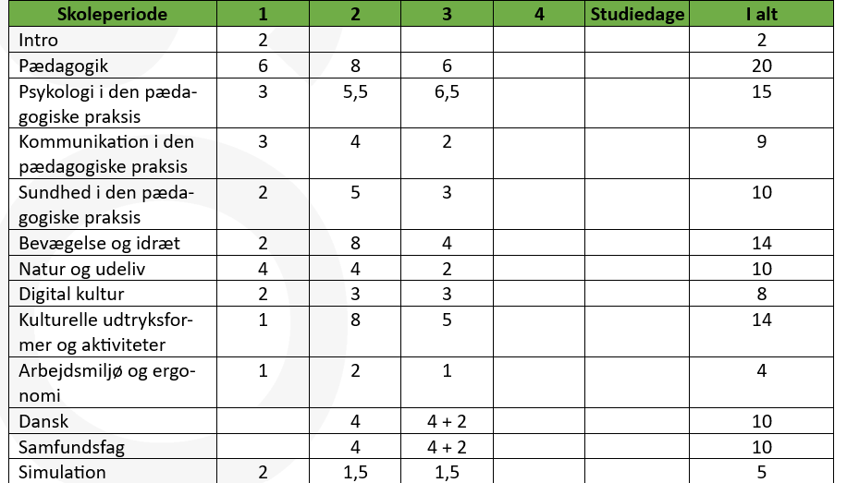
Implementering af simulation på Pædagogisk assistent uddannelsen

Slide 4
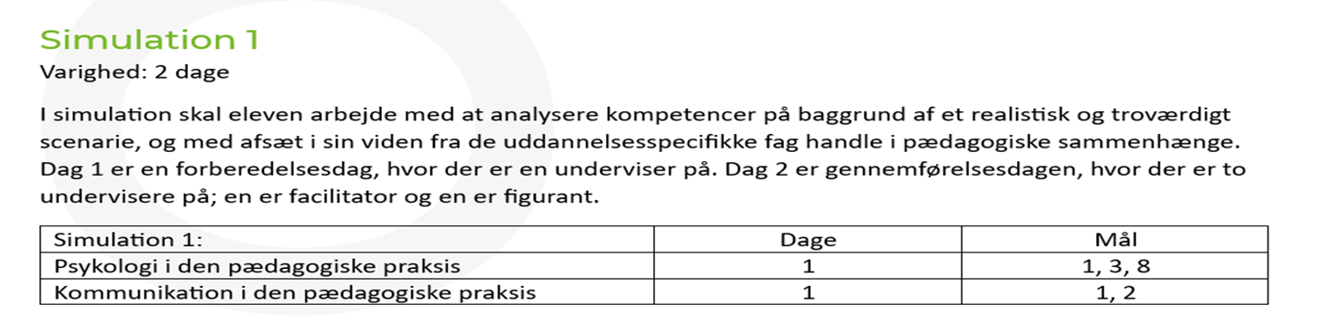

Slide 5
Fagmål – Kommunikation og Psykologi
Psykologi: Dele af mål 8. Eleven kan anvende og kombinere motivationsformer, der kan fremme eller hæmme børn, unge og voksnes deltagelse i pædagogiske aktiviteter og fællesskaber.
Kommunikation: Dele af mål 2. Eleven kan med afsæt i relevante kommunikationsteorier anvende verbal, nonverbal og visuel kommunikation til at indgå i professionelle relationer med børn, unge og voksne.

Slide 6
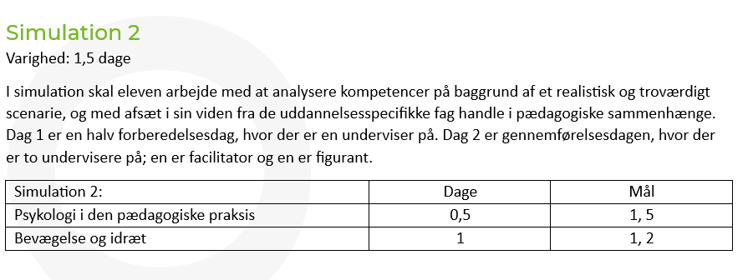

Slide 7
Fagmål – Bevægelse og idræt
Mål 1: Eleven kan vurdere betydning af leg, sanser, bevægelse og idræt til at understøtte børn, unge og voksnes fysiske, psykiske og sociale udvikling og trivsel.
Mål 2: Eleven kan planlægge og gennemføre sanse- og bevægelseslege i fantasifulde og kreative rammer, samt organisere bevægelsesaktiviteter, der understøtter børn, unge og voksnes udvikling og læring.

Slide 8
Fagmål - Psykologi
Mål 4: Eleven kan inddrage relevant viden om udviklings- og neuropsykologi herunder tilknytningsteori til at understøtte børn, unge og voksnes trivsel, læring og udvikling.
Mål 8: Eleven kan selvstændigt understøtte børn, unge og voksnes identitetsdannelse og evne til at indgå i relationer og fællesskaber ud fra viden om socialpsykologi.

Slide 9
Erfaringer med at inddrage simulation på uddannelsen
Pædagogisk takt (Johan Friedrich Herbart)
Erfaring og erkendelse (John Dewey)
Verdensvendt undervisning: Hoved, hjerte og hånd (Gert Beista)

Slide 10
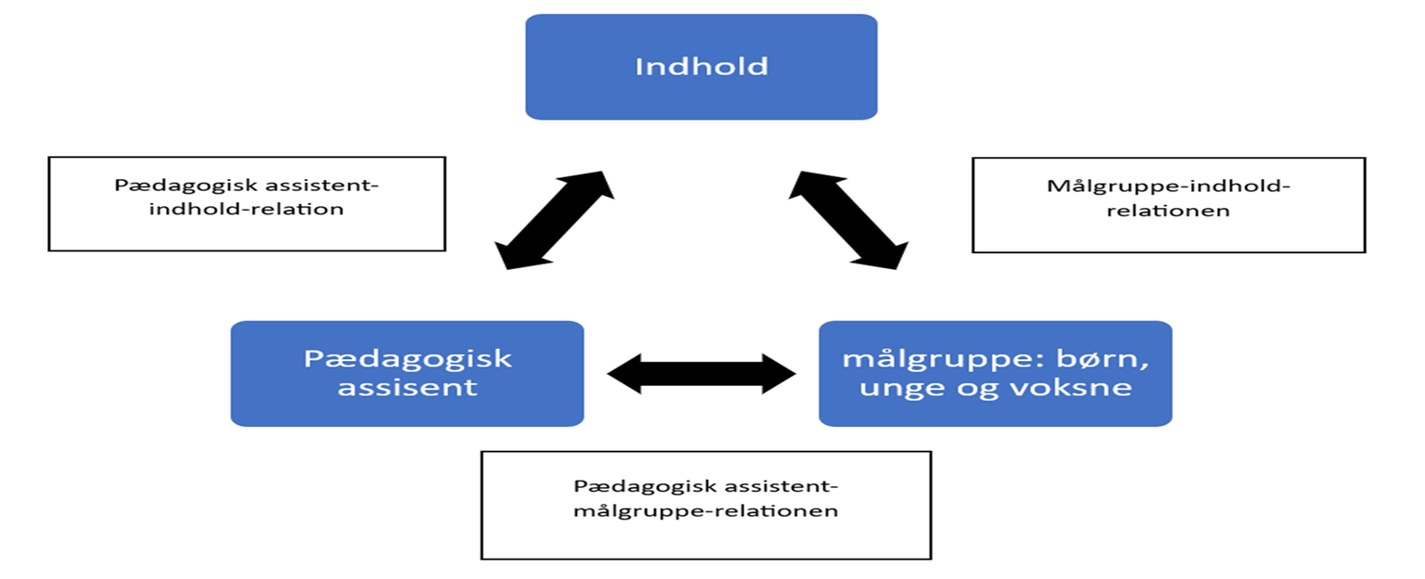
Pædagogisk takt: at skabe en kobling mellem det teoretiske og praktiske.
(Juul, 2022),(Korsgaard, 2021).

Slide 11
Eksempler på pædagogisk takt
”Jeg skal genbesøge anerkende pædagogik. Jeg skal nemlig turde, at tale om følelser sammen med børnene. Og ikke kun være den, der laver aktiviteter med dem”
”Jeg blev opmærksom på, at belønning hæmmer mine muligheder for, at gå på opdagelse i barnets følelser”
”Nu forstår jeg dialektik – det er et gensidig samspil mellem biologisk defekt og sociale omgivelser. Jeg som pædagogisk assistent skal justere de sociale omgivelser så borgerens handicap mindskes”

Slide 12
Erfaring og erkendelse
Læring er erkendelse = at handle, undersøge og eksperimenterer.
Det handler om, at tage fejl, at vælge forkert og komme galt afsted.
Erfaringer gøres i en situation og i samspil med andre mennesker.
Eksperimenterende handlinger og refleksiv tænkning, samt en procesdidaktisk undervisningsproces: giver underviser og elever udbytte og glæde af deres deltagelse.
(Munch, 2024)

Slide 13
Eksempler (forberedelse) – Dewey
Casearbejde
Praktiske øvelser
Mini simulation
Videoer
Bevægelsesaktiviteter

Slide 14
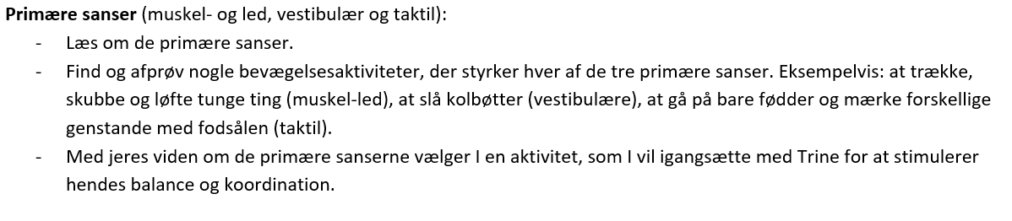
Eksempel på en praktisk øvelse (forberedelse)

Slide 15
Verdensvendt undervisning
"Verdensvendt undervisning" sigter mod, at eleven lærer at forholde sig til verden uden for sig selv og forstå sin egen plads i den.
Undervisning taler her til, at eleven ikke kun opnår viden (hovedet), men også udvikler praktiske færdigheder (hånden), og et personligt, etisk engagement (hjertet) i forhold til de globale og lokale udfordringer, de møder i verden. Målet er: at vække elevernes lyst til at engagere sig i livet og verden.
(Biesta, 2022), (Biesta, 2024).

Slide 16



Hoved, hånd og hjerte
Spørgsmål til hænderne: Hvad gjorde du? Hvad skete der i situationen? Hvad foretog du dig da det skete?
Spørgsmål til hjertet: Hvad følte du? Hvordan havde du det i situationen? Hvad gjorde det ved dig?
Spørgsmål til hovedet: Hvilke tænker gjorde du dig i situationen? Hvilke faglige overvejelser gjorde du dig?
(Biesta, 2024).

Slide 17
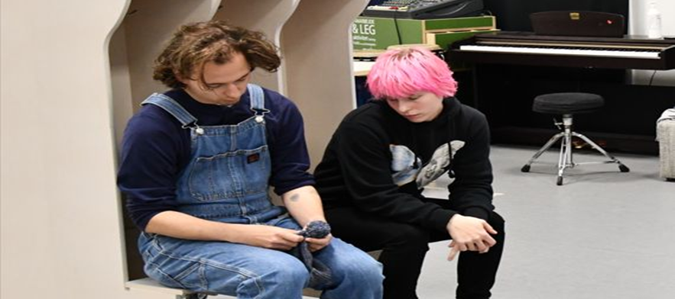
Udfordringer med figurantrollen

Slide 18
Storyboard rette mod Pædagogisk assistent uddannelsen
Jeg inddeler jer i grupper, og hver gruppe får udleveret et storyboard.
Sammen skal I drøfte, hvordan simulationen kan implementeres på netop jeres uddannelsesinstitution, og hvilke muligheder og udfordringer I ser udfolde sig.

Slide 19
Spørgsmål

Slide 20
Litteraturliste
Biesta, G. (2024). Lad kunst undervise – kunstundervisning ”efter” Joseph Beuys. Forlaget Klim. (s.44-47).
Biesta, G. (2022). Verdensvendt uddannelse – et perspektiv for nutiden. Forlaget Klim. (s.168).
Juul, H. (2022). Didaktisk modeller. I: P. Brodersen: Didaktisk opslagsbog. Hans Reitzels forlag. (s.80-81).
Korsgaard, M. T. (2021). Pædagogisk takt – handling, eksemplaritet og dømmekraft. Dansk pædagogisk Tidsskrift, 2021(2). https://dpt.dk/wp-content/uploads/2021/04/dpt_2021-2_art101-1.pdf
Munch, P. (2024). John Dewey Et narrativ om processer og forandring. I: Tidsskrift for læreruddannelse og skole. Pædagogisk grundfortællinger. 44. årgang. (s.59-60).

